Slide 1




TRƯỜNG TIỂU HỌC ……
CHÀO MỪNG QUÝ THẦY CÔ
VỀ DỰ GIỜ THĂM LỚP
Môn Tiếng Việt lớp 3
ÔN TẬP CUỐI HỌC KÌ 1 (TIẾT 1)
Giáo viên:
Lớp: 3

Slide 2
Thứ……ngày…..tháng…..năm…….
TIẾNG VIỆT
ÔN TẬP CUỐI HỌC KÌ 1 (TIẾT 1)
1. Đánh giá kĩ năng đọc thành tiếng, học thuộc lòng: Mỗi học sinh đọc một đoạn văn, đoạn thơ khoảng 60 - 65 tiếng hoặc đọc thuộc lòng một đoạn thơ (bài thơ) đã học.

Slide 3
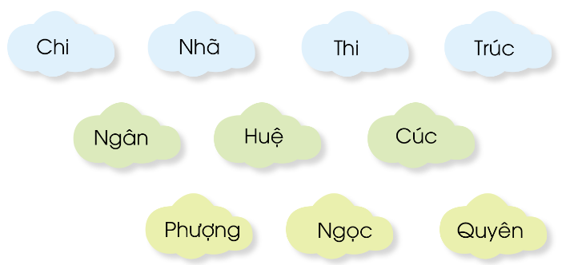


Thứ……ngày…..tháng…..năm…….
TIẾNG VIỆT
ÔN TẬP CUỐI HỌC KÌ 1 (TIẾT 1)
2. Sắp xếp các tên riêng sau đây theo thứ tự trong bảng chữ cái:

Slide 4
Đọc và làm bài tập:
Những con ngan nhỏ, mới nở được ba hôm, chỉ to hơn cái trứng một tí. Chúng có bộ lông vàng óng. Đôi mắt chỉ bằng hột cườm, đen nhánh hạt huyền, lúc nào cũng long lanh đưa đi đưa lại như có nước. Cái đầu xinh xinh, vàng nuột và ở dưới bụng lủn chủn hai cái chân bé tí màu đỏ hồng.
Theo TÔ HOÀI
Tìm 2 từ có nghĩa giống mỗi từ in đậm trong đoạn văn.
b) Đặt câu với một từ em vừa tìm được.
- Vàng óng: Vàng tươi, vàng ánh, vàng rực, vàng ươm.
- Đen nhánh: Đen tuyền, đen huyền.
- Đỏ hồng: đỏ tươi, đỏ thắm.
- Khi trở thành đội viên, em được đeo chiếc khăn quàng đỏ thắm.
- Đến mùa gặt, lúa chín vàng rực cả cánh đồng.

Slide 5

XIN CHÂN THÀNH CẢM ƠN
QUÝ THẦY CÔ GIÁO VÀ CÁC EM
Notes:
5

